Slide 1
Тема 3. Хмарні технології
Технічний фаховий коледж Луцького НТУ
Технології та компоненти віртуальних систем
Викладач:
к.т.н., доц. Герасимчук О.О.

Slide 2
Хмарні обчислення (англ. Cloud Computing) або скорочено хмара — модель забезпечення повсюдного та зручного доступу на вимогу через мережу до спільного пулу обчислювальних ресурсів, що підлягають налаштуванню (наприклад, до комунікаційних мереж, серверів, засобів збереження даних, прикладних програм та сервісів), і які можуть бути оперативно надані та звільнені з мінімальними управлінськими затратами та зверненнями до провайдера.

Slide 3
Основні характеристики
Провайдери хмарних рішень дозволяють орендувати через інтернет обчислювальні потужності та дисковий простір. Переваги такого підходу — доступність (користувач платить лише за ті ресурси, які йому потрібні) і можливість гнучкого масштабування. Клієнти позбавляються від необхідності створювати і підтримувати власну обчислювальну інфраструктуру.
За оцінками експертів, використання хмарних технологій в багатьох випадках дозволяє скоротити витрати в два-три рази в порівнянні з утриманням власної розвиненої IT-структури.
«Хмара» відкриває новий підхід до обчислень, при якому ані обладнання, ані програмне забезпечення не належать підприємству. Замість цього провайдер надає замовнику вже готовий сервіс.

Slide 4
Приклад оренди
Одним з перших широкодоступних хмарних інтернет-сервісів стала електронна пошта з веб-інтерфейсом.
У цьому випадку всі дані зберігаються на віддалених серверах, а користувач отримує доступ до своїх листів через браузер з будьякого комп'ютера або достатньо потужного мобільного пристрою.

Slide 5
Обов'язкові характеристики хмарних обчислень
Самообслуговування на вимогу (англ. self service on demand), споживач самостійно визначає і змінює обчислювальні потреби, такі як серверний час, швидкості доступу та обробки даних, обсяг збережених даних без взаємодії з представником постачальника послуг;
Універсальний доступ по мережі, послуги доступні споживачам через мережу передачі даних незалежно від термінального пристрою;

Slide 6
Обов'язкові характеристики хмарних обчислень
Об'єднання ресурсів (англ. resource pooling), постачальник послуг об'єднує ресурси для обслуговування великої кількості споживачів в єдиний пул для динамічного перерозподілу потужностей між споживачами в умовах постійної зміни попиту на потужності; при цьому споживачі контролюють тільки основні параметри послуги (наприклад, обсяг даних, швидкість доступу), але фактичний розподіл ресурсів, що надаються споживачеві, здійснює постачальник (в деяких випадках споживачі все ж можуть керувати деякими фізичними параметрами перерозподілу, наприклад, вказувати бажаний центр обробки даних з міркувань географічної близькості);

Slide 7
Обов'язкові характеристики хмарних обчислень
Еластичність, послуги можуть бути надані, розширені, звужені в будь-який момент часу, без додаткових витрат на взаємодію з постачальником, як правило, в автоматичному режимі;
Облік споживання, постачальник послуг автоматично обчислює спожиті ресурси на певному рівні абстракції (наприклад, обсяг збережених даних, пропускна здатність, кількість користувачів, кількість транзакцій), і на основі цих даних оцінює обсяг наданих споживачам послуг.

Slide 8
Моделі обслуговування
Програмне забезпечення як послуга (SaaS) Приклад: Gmail та Google docs.
Платформа як послуга (PaaS)
Приклад: Google Apps надає застосунки для бізнесу в режимі онлайн, доступ до яких відбувається за допомогою браузера тоді як ПЗ і дані зберігаються на серверах Google.
Інфраструктура як послуга (IaaS)
Найбільшими гравцями на ринку інфраструктури як послуги є Amazon, Microsoft, VMWare, Rackspace та Red Hat.

Slide 9
Моделі розгортання
Приватна хмара (англ. private cloud) — це хмарна інфраструктура, яка призначена для використання виключно однією організацією, що включає декілька користувачів (наприклад, підрозділів).
Приватна хмара може перебувати у власності, керуванні та експлуатації як самої організації, так і третьої сторони (чи деякої їх комбінації). Така хмара може фізично знаходитись як в, так і поза юрисдикцією власника.

Slide 10
Моделі розгортання
Публічна хмара (англ. public cloud) — це хмарна інфраструктура, яка призначена для вільного використання широким загалом. Публічна хмара може перебувати у власності, керуванні та експлуатації комерційних, академічних (освітніх та наукових) або державних організацій (чи будь-якої їх комбінації). Публічна хмара перебуває в юрисдикції постачальника хмарних послуг.

Slide 11
Моделі розгортання
Громадська хмара (англ. community cloud) — це хмарна інфраструктура, яка призначена для використання конкретною спільнотою споживачів із організацій, що мають спільні цілі (наприклад, місію, вимоги щодо безпеки, політику та відповідність різноманітним вимогам). Громадська хмара може перебувати у спільній власності, керуванні та експлуатації однієї чи більше організацій зі спільноти або третьої сторони (чи деякої їх комбінації). Така хмара може фізично знаходитись як в, так і поза юрисдикцією власника.

Slide 12
Моделі розгортання
Гібридна хмара (англ. hybrid cloud) — це хмарна інфраструктура, що складається з двох або більше різних хмарних інфраструктур (приватних, громадських або публічних), які залишаються унікальними сутностями, але з'єднані між собою стандартизованими або приватними технологіями, що уможливлюють переносимість даних та прикладних програм (наприклад, використання ресурсів публічної хмари для балансування навантаження між хмарами).

Slide 13
Моделі розгортання
Персональна хмара (англ. personal cloud) — це приватна колекція цифрового контенту та додаткових сервісів які доступні з будь-якого пристрою і призначена для використання окремою особою (власником) та особами яким надано доступ. Це місце де користувач має можливість зберігати, синхронізувати, транслювати в потік та розповсюджувати приватний контент на сумісні платформи, екрани, з одного місцеположення в інше.

Slide 14
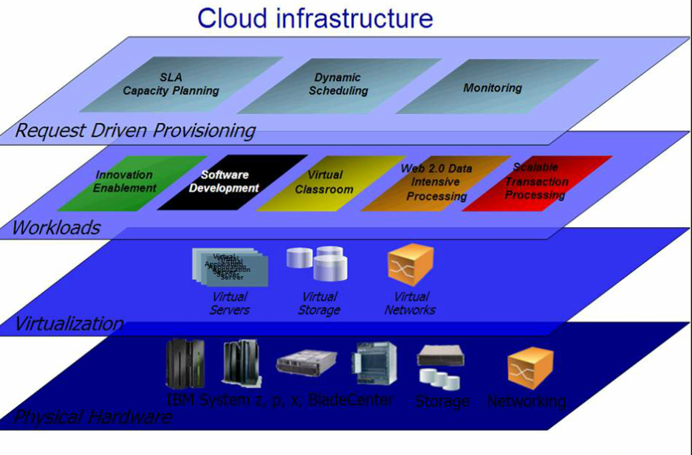

Slide 15
Хмарні обчислення - спосіб доступу до зовнішніх обчислювальних ресурсів у вигляді сервісу, що надається за допомогою Інтернету , при цьому користувачеві не потрібні особливі знань про інфраструктуру "хмари " або навички управління "хмарною " технологією .
Cloud computing - це програмно- апаратне забезпечення, доступне користувачу через Інтернет або локальну мережу у вигляді сервісу, що дозволяє використовувати зручний інтерфейс для віддаленого доступу до виділених ресурсів ( обчислювальних ресурсів , програм і даних ) .
Хмарні обчислення дозволяють знизити складність ІТ -систем, завдяки застосуванню широкого ряду ефективних самокерованих технологій, доступних на вимогу в рамках віртуальної інфраструктури , що споживаються як сервіси.

Slide 16
Переваги хмарних обчислень:
Доступність і відмовостійкість
Економічність і ефективність
Простота
Гнучкість і масштабованість
Інструмент для стартапів
Недоліки та проблеми хмарних обчислень
Постійне з'єднання з мережею
Безпека
Залежність від " хмарного " провайдера
Функціональність " хмарних " додатків
Перешкоди розвитку хмарних технологій:
Недостатня довіра споживачів хмарних послуг
Канали зв'язку
Безпека
Відсутність надійних ЦОДов

Slide 17
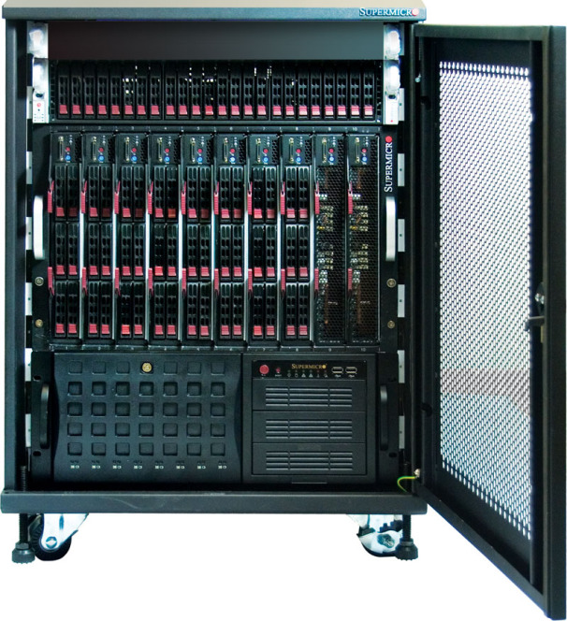
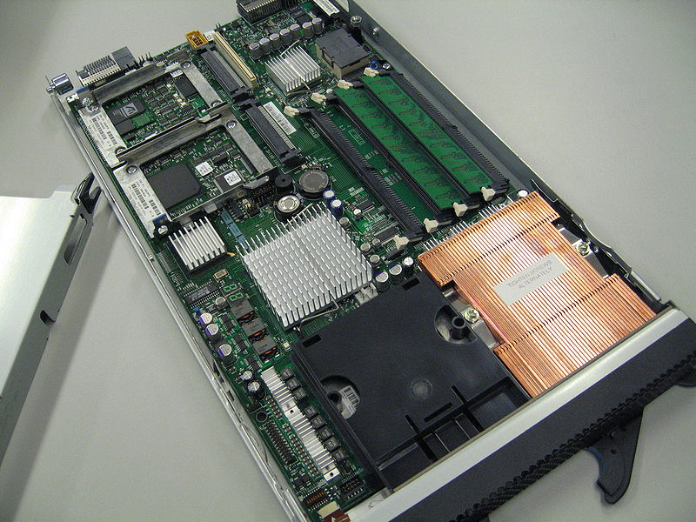
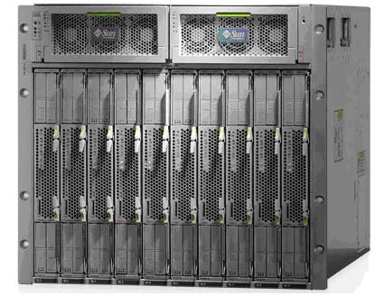
Основні тенденції розвитку інфраструктурних рішень для концепції хмарних обчислень:
• Зростання продуктивності комп'ютерів.
• Поява багатопроцесорних і багатоядерних обчислювальних систем, розвиток блейд -систем
• Поява систем і мереж зберігання даних
• Консолідація інфраструктури
• Технології віртуалізації
Blade-сервер - це модульна одноплатна комп'ютерна система, що включає процесор і пам'ять. Леза вставляються в спеціальне шасі з об'єднавчої панеллю ( backplane ) , що забезпечує їм підключення до мережі і подачу електроживлення.
Переваги Blade - серверів
• Унікальна фізична конструкція.
• Управління і гнучкість
• Масштабованість -
• Підвищена надійність.

Slide 18
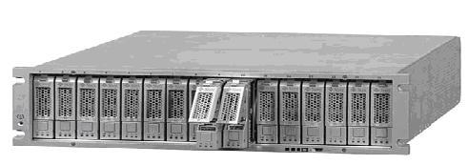
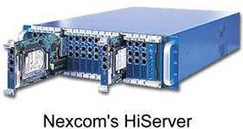
Система Зберігання Даних - це програмно-апаратне рішення з організації надійного зберігання інформаційних ресурсів та надання до них гарантованого доступу.
Основні переваги СЗД :
Висока надійність і відмовостійкість
Висока доступність даних
Потужні засоби управління і контролю
Висока продуктивність
Безпроблемне масштабування
Мережі зберігання даних (SAN) - це високошвидкісна комутуєма мережа передачі даних, яка об'єднує сервери, робочі станції , дискові сховища тощо. Обмін даними відбувається по протоколу Fibre Channel, оптимізованому для швидкої гарантованої передачі повідомлень і дозволяє передавати інформацію на відстань від кількох метрів до сотень кілометрів.
Основні переваги SAN :
Продуктивність.
Масштабованість.
Гнучкість.
Централізоване завантаження.
Відмовостійкість.
Управління.

Slide 19
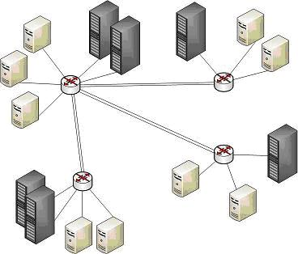
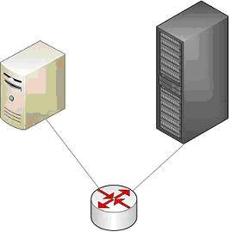
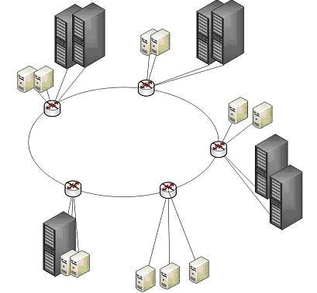
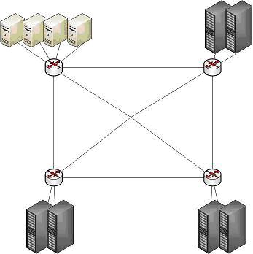
Топології SAN:
Однокомутаторна структура
Каскадна структура
Решітка
Кільце

Slide 20
Консолідація - це об'єднання обчислювальних ресурсів або структур управління в єдиному центрі.
Рівні консолідації :
серверів
систем зберігання
додатків
Основні поняття архітектури хмарних обчислень :
Сервіси , доступні через хмару
Інфраструктура для їх розгортання і використання
Платформа - набір інструментів для використання хмари
Пам'ять - підтримка зберігання призначених для користувача даних у ЦОД , що реалізує хмару
Архітектор хмари - головний розробник її архітектури .
Інтегратор хмари - системний адміністратор , що відповідає за додавання компонент в хмару і їх зміну.
Компоненти хмари – Web-сервіси.
Хмара може бути загальнодоступним або приватним (корпоративним ) .

Slide 21
Ролі в хмарних обчисленнях:
Постачальником хмари .
Користувачами хмари .
Виробник устаткування або ПЗ для хмари
Стандарти хмарних обчислень
Для взаємодії додатків використовуються стандарти :
• HTTP;
• XMPP ( Jabber )
• SSL ( Secure Socket Layer ) .
Для роботи клієнтів у хмарі використовуються Web -браузери (з активним використанням технології AJAX ( Asynchronous JavaScript and XML )
Розрізняють декілька варіантів розгортання хмарних систем :
Приватна хмара ( private cloud )
Публічна хмара
Змішана ( гібридна ) хмара

Slide 22
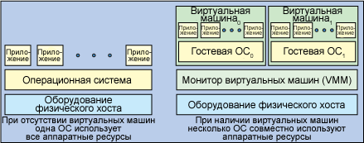
Монітор віртуальних машин
Хмара надає наступні рівні сервісів:
Рівень інфраструктури
Платформа
Рівень додатків
Види хмарних обчислень
• Інфраструктура як сервіс "(" Infrastructure as a Service "або" IaaS " )
• " Платформа як сервіс " (" Platform as a Service " , " PaaS " )
• "Програмне забезпечення як сервіс " (" Software as a Service " або " SaaS " ) .

Slide 23
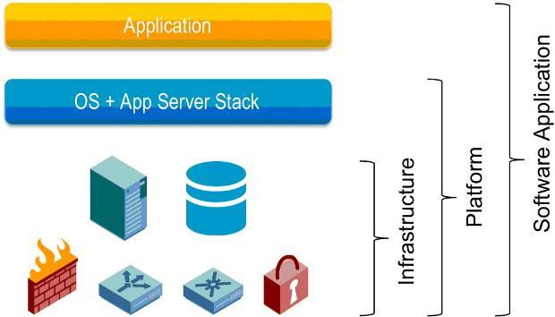

Slide 24
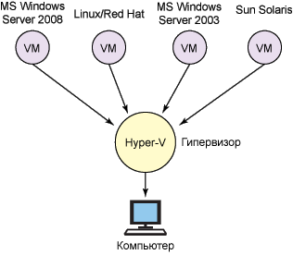
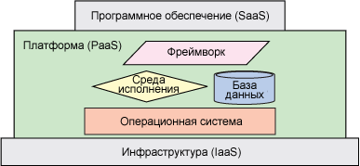
IaaS складається з трьох основних компонентів:
1 . Апаратні засоби (сервери, системи зберігання даних, клієнтські системи, мережеве обладнання)
2 . Операційні системи та системне ПЗ (засоби віртуалізації, автоматизації, основні засоби управління ресурсами)
3 . З’єднувальне ПЗ (для управління системами)
PaaS - це надання інтегрованої платформи для розробки, тестування, розгортання і підтримки веб-додатків як послуги.
Для розгортання веб-додатків розробнику не потрібно купувати обладнання та програмне забезпечення, немає необхідності організовувати їх підтримку. Доступ для клієнта може бути організований на умовах оренди.
Такий підхід має такі переваги:
• масштабованість;
• відмовостійкість;
• віртуалізація;
• безпека.

Slide 25
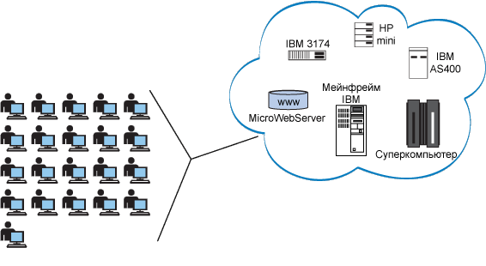
У моделі SaaS :
• додаток для віддаленого використання;
• одним додатком можуть користуватися декілька клієнтів;
• оплата за послугу:
щомісячна абонентська плата
на основі сумарного обсягу транзакцій
• підтримка програм входить до оплати;
• модернізація програми може проводитися обслуговуючим персоналом ЦОД.
Концепція WaaS (Workplace as a Service - робоче місце як послуга) . Клієнт отримує в своє розпорядження повністю оснащене всім необхідним для роботи ПЗ віртуальне робоче місце.

